Slide 1

토너먼트 대회에서 공격과
수비 중 어느 것이 더 중요할까?
정해원, 이원석

Slide 2

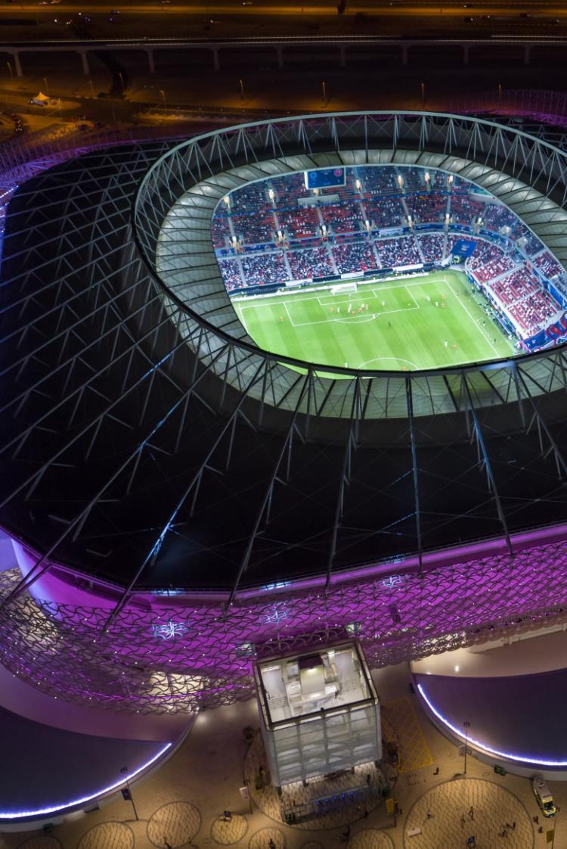
목차
1
주제 소개
2
회귀 분석 - 2018 월드컵
3
회귀 분석 - 2014 월드컵
4
결론 + 월드컵 기록들

Slide 3
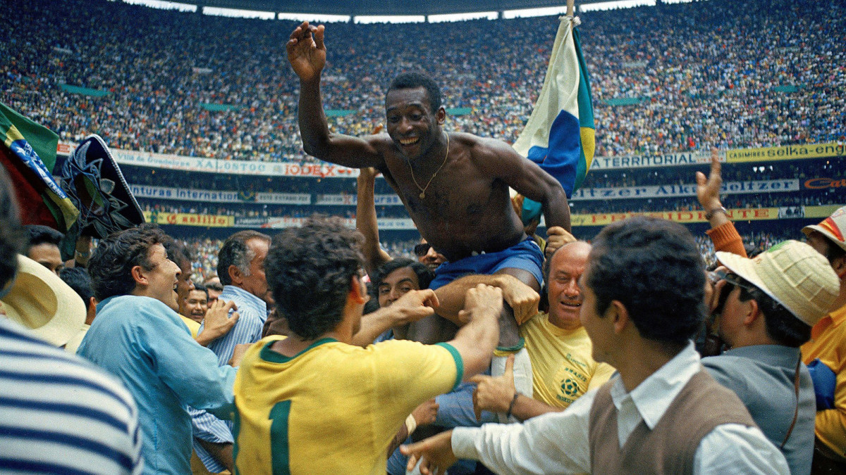
Part 1
주제 소개

Slide 4
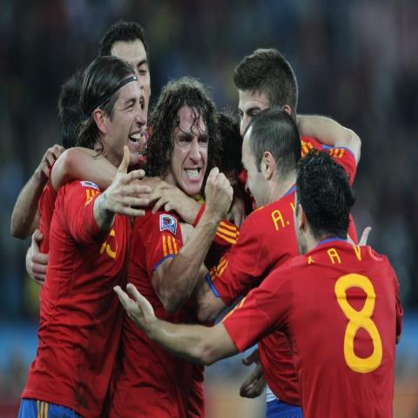

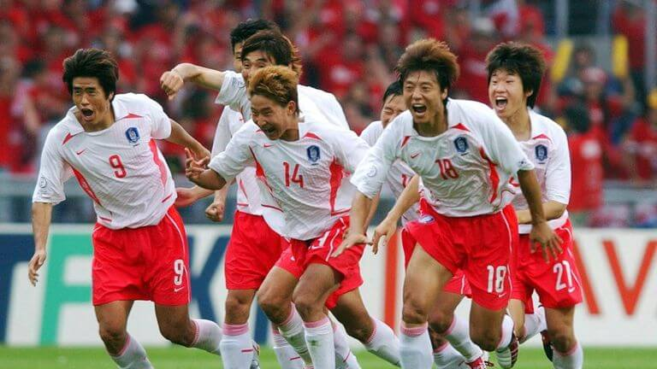
Part 1
주제 소개
점유율을 높게 가져가며
공격적인 경기 추구
수비를 단단히 해 역습 위주,
연장전, 승부차기까지 끌고 간다

Slide 5
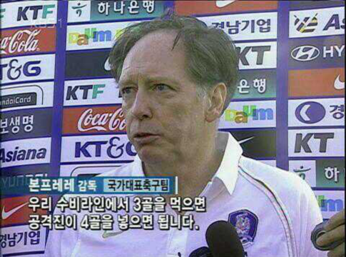
Part 1
주제 소개 : 누구의 발언이 정답일까?
A
조 본프레레

Slide 6
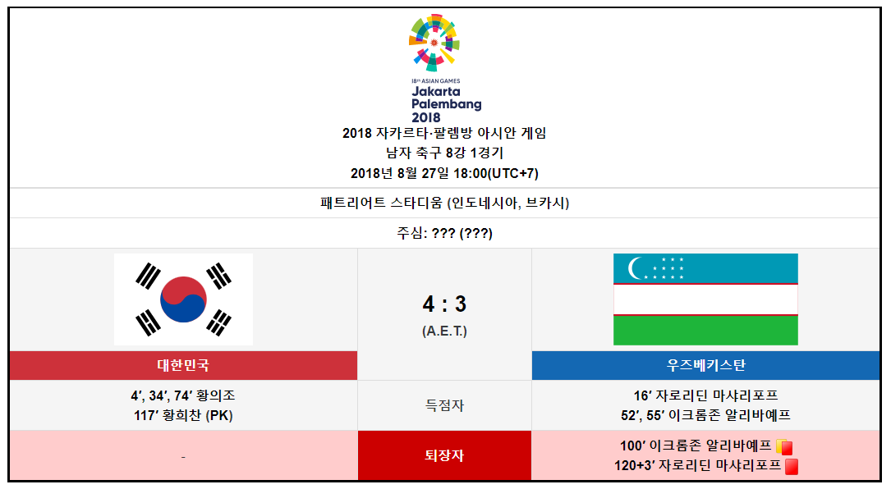
Part 1
주제 소개 : 누구의 발언이 정답일까?

Slide 7
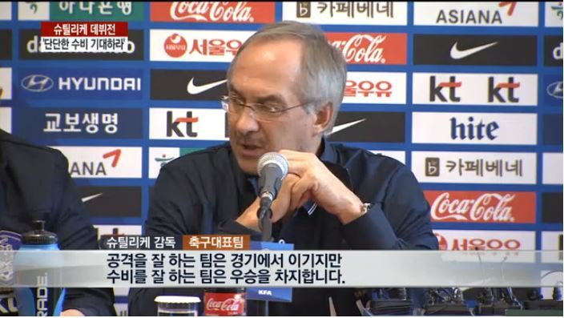
Part 1
주제 소개 : 누구의 발언이 정답일까?
B
울리 슈틸리케

Slide 8
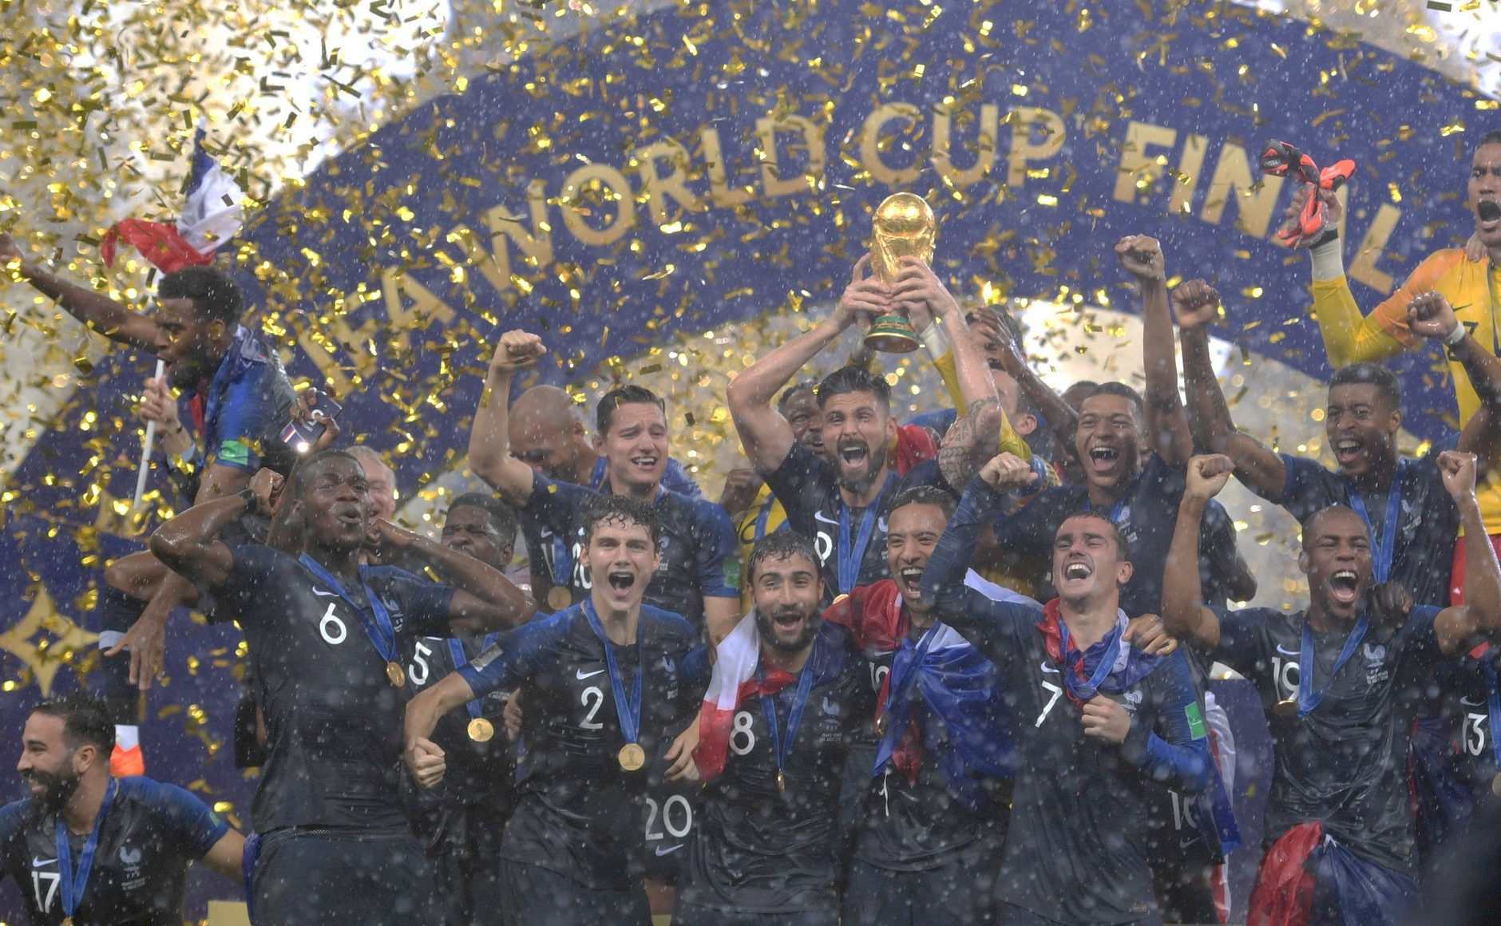
Part 2
회귀분석
- 2018 월드컵

Slide 9
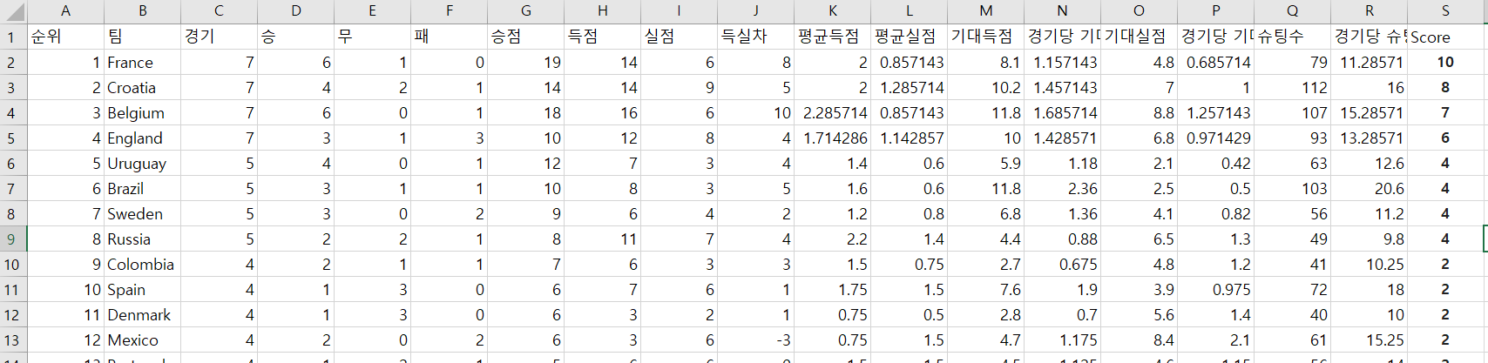
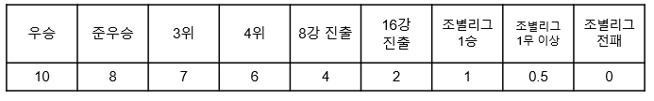
Part 2
회귀분석 – 2018 월드컵
Data 수집
2018년 데이터에서는 기대득점과 기대실점에 대한 데이터가 있지만, 2014년 데이터에는 없음. 이는 당시에는 확률에 따른 기대득점 수치가 활성화 되기 전이었기 때문.
Score라는 수치는 우리가 임의적으로 부여한 수치이다. 토너먼트에서의 목적은 참가국 마다 다르겠지만, 결국 우승하는 것이 목표이다. 이에 주관적으로 다음과 같이 성적에 따라 점수를 부여했다.

Slide 10
Part 2
회귀분석 – 2018 월드컵

Slide 11
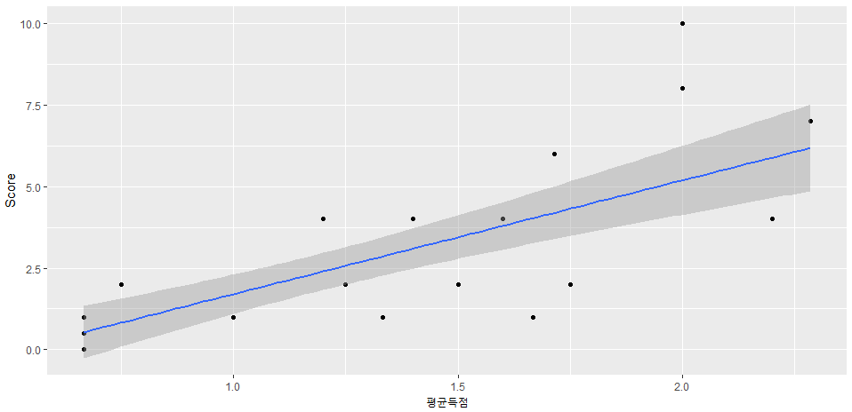
Part 2
러시아 월드컵 – 공격 지표를 활용한 모델
공격지표 – 평균 득점
➊ 단순 선형 회귀 모델
Y : Score
X : 평균 득점
결정 계수 : 0.5881

Slide 12
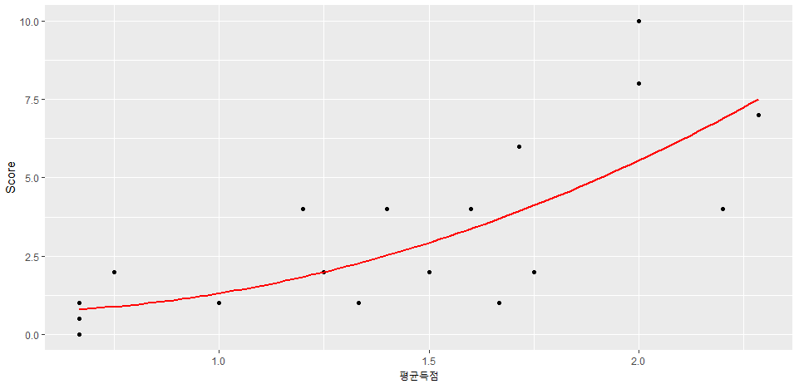
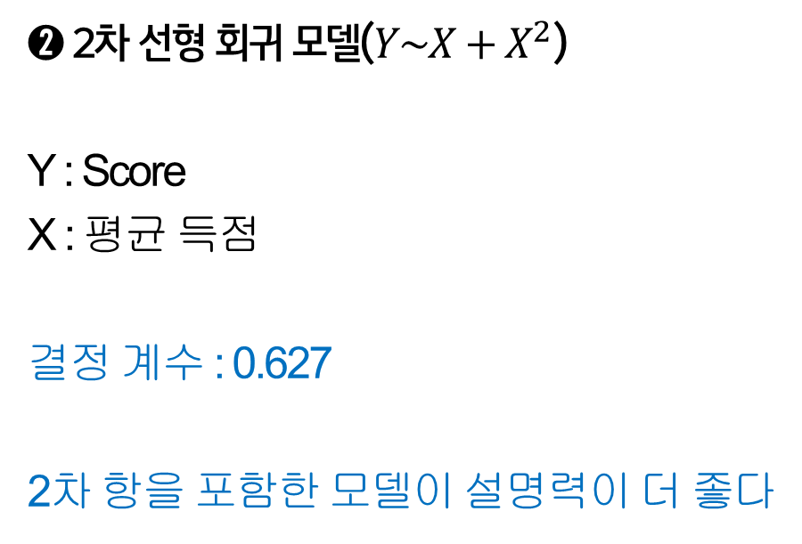
Part 2
러시아 월드컵 – 공격 지표를 활용한 모델
공격지표 - 평균득점
➋ 2차 선형 회귀 모델($Y\sim X+X^{2}$)
Y : Score
X : 평균 득점
결정 계수 : 0.627
2차 항을 포함한 모델이 설명력이 더 좋다

Slide 13
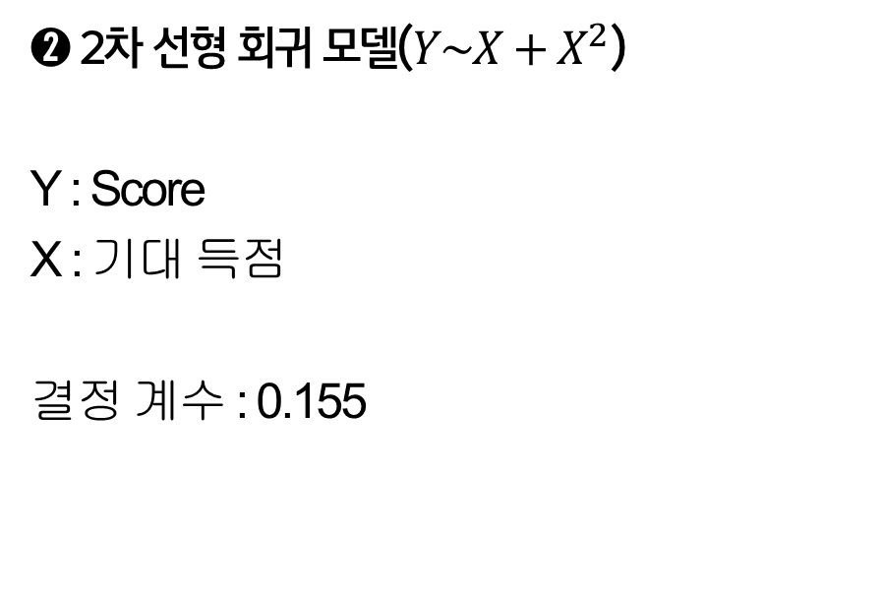
Part 2
러시아 월드컵 – 공격 지표를 활용한 모델
공격지표 – 기대 득점
➊ 단순 선형 회귀 모델
Y : Score
X : 기대 득점
결정 계수 : 0.1113
➋ 2차 선형 회귀 모델($Y\sim X+X^{2}$)
Y : Score
X : 기대 득점
결정 계수 : 0.155

Slide 14
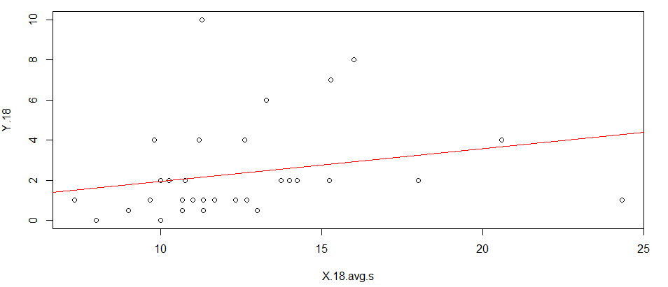
Part 2
러시아 월드컵 – 공격 지표를 활용한 모델
공격지표 – 평균 슈팅 횟수
➊ 단순 선형 회귀 모델
Y : Score
X : 평균 슈팅 횟수
결정 계수 : 0.05734
변수 자체도 유의미하지 않다

Slide 15
Part 2
러시아 월드컵 – 공격 지표를 활용한 모델
공격지표 – AIC 최적모델
➊ Full Model
Y : Score, X : 평균 득점 + 평균 득점^2 + 평균 기대 득점 + 평균 슈팅 횟수
➋ 후진소거법을 이용한 최적 모델
Y : Score
X : 평균 득점 + 평균 득점^2
AIC : 29.755
결정 계수 : 0.627

Slide 16
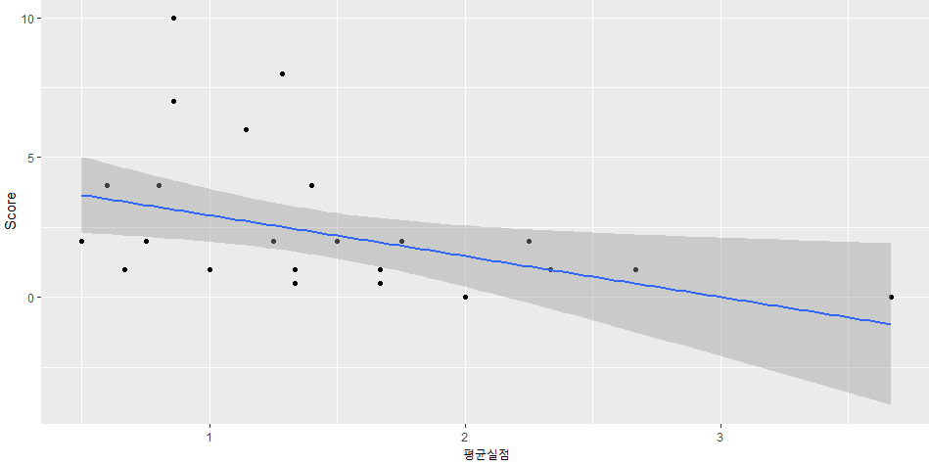
Part 2
러시아 월드컵 – 수비 지표를 활용한 모델
수비지표 – 평균 실점
➊ 단순 선형 회귀 모델
Y : Score
X : 평균 실점
결정 계수 : 0.1649

Slide 17
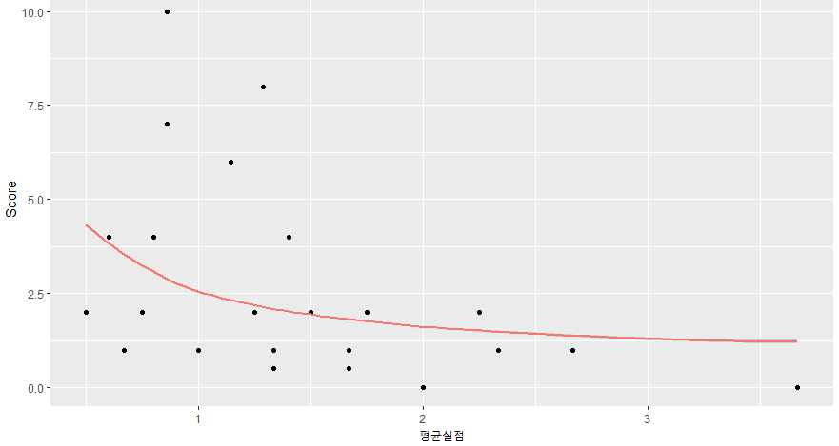
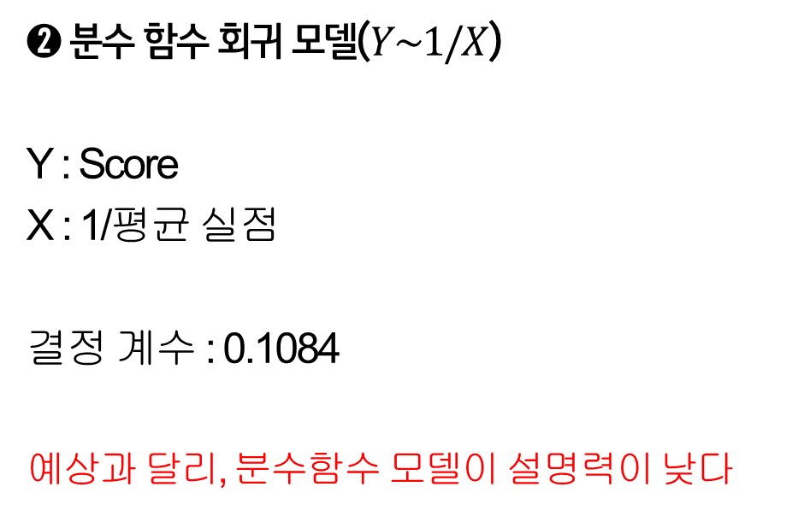
Part 2
러시아 월드컵 – 수비 지표를 활용한 모델
수비지표 – 평균 실점
➋ 분수 함수 회귀 모델($Y\sim 1/X$)
Y : Score
X : 1/평균 실점
결정 계수 : 0.1084
예상과 달리, 분수함수 모델이 설명력이 낮다

Slide 18
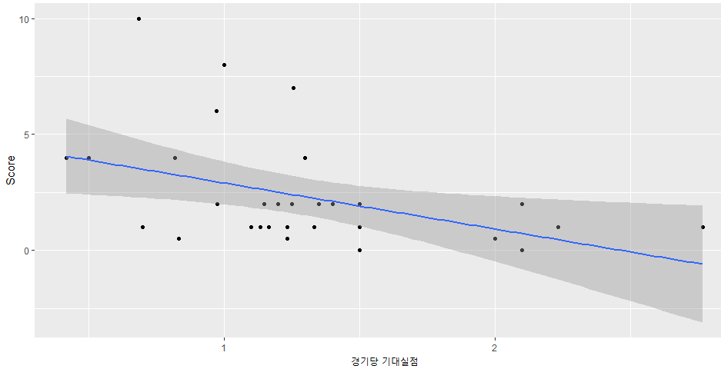
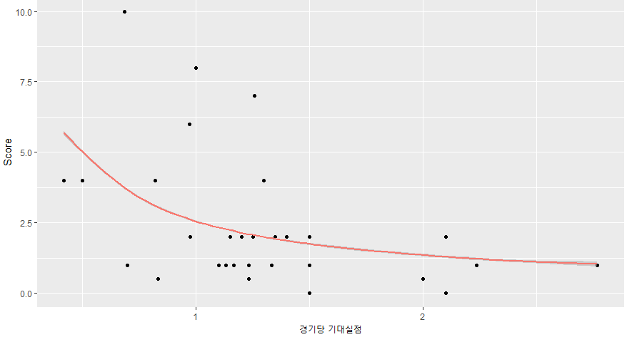
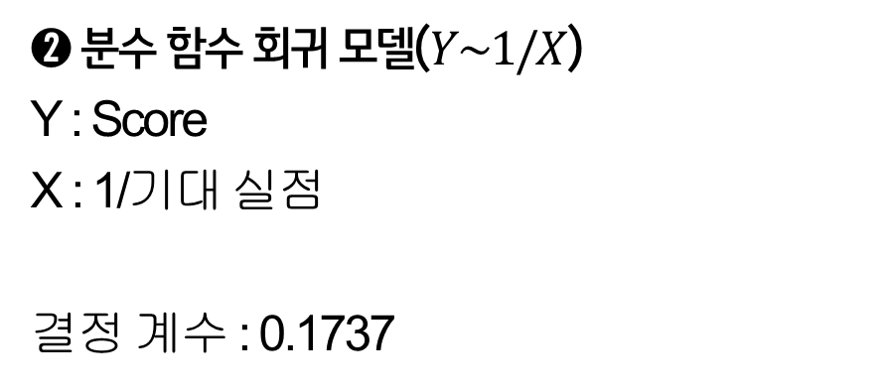
Part 2
러시아 월드컵 – 수비 지표를 활용한 모델
수비지표 – 기대 실점
➊ 단순 선형 회귀 모델
Y : Score
X : 기대 실점
결정 계수 : 0.1742
➋ 분수 함수 회귀 모델($Y\sim 1/X$)
Y : Score
X : 1/기대 실점
결정 계수 : 0.1737

Slide 19
Part 2
러시아 월드컵 – 수비 지표를 활용한 모델
수비지표 – AIC 최적 모델
➊ Full Model
Y : Score, X : 평균 실점 + 1/평균 실점 + 평균 기대 실점 + 1/평균 기대 실점
➋ 후진소거법을 이용한 최적 모델
Y : Score
X : 평균 실점 + 1/평균 기대 실점
AIC : 52.834
결정 계수 : 0.2327

Slide 20
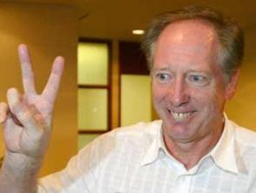
Part 2
2018 월드컵 - 결론
2018년 러시아 월드컵에서는 결국, 공격지표들을 활용해 결과를 설명하는 모델이 수비 지표들을 활용해 결과를 설명하는 모델들보다 월등하게 설명력이 좋았다.
토너먼트에서 좋은 성과를 거두기 위해서는 공격이 수비보다 중요하다.
공격의 우세
조별리그
16강
8강
4강
4강 진출 팀
모두 10득점 이상
8강 진출 팀
모두 6득점 이상
토너먼트 진출 팀
모두 4득점 이상
16팀 중 14팀이
3득점 이하

Slide 21
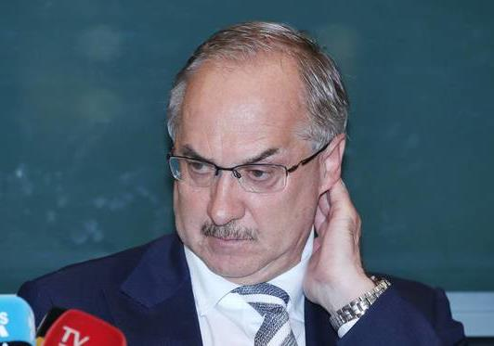
Part 2
2018 월드컵 - 결론
1 vs 0

Slide 22
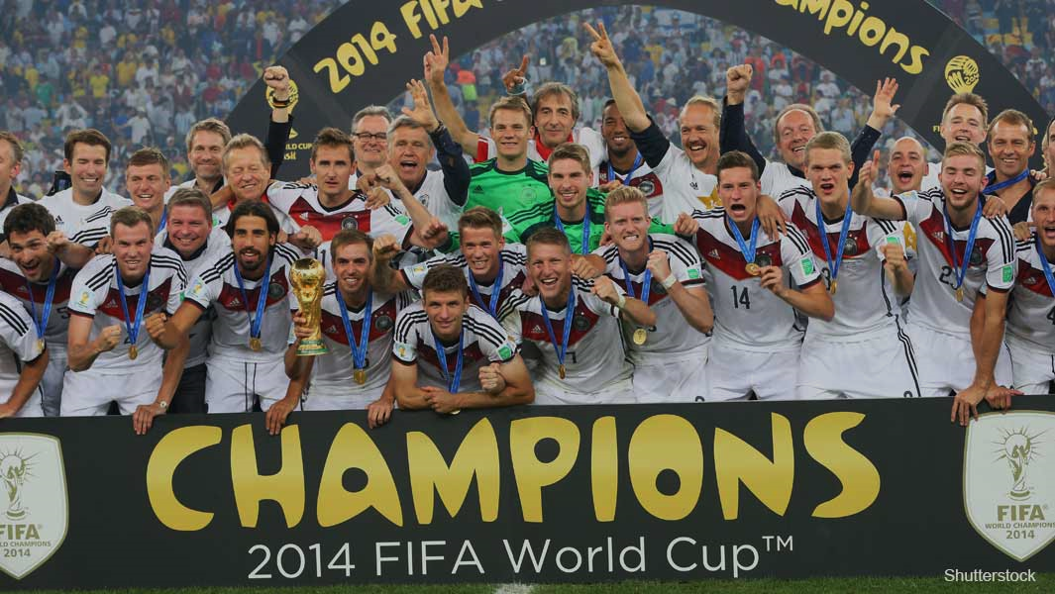
Part 3
회귀분석
- 2014 월드컵

Slide 23
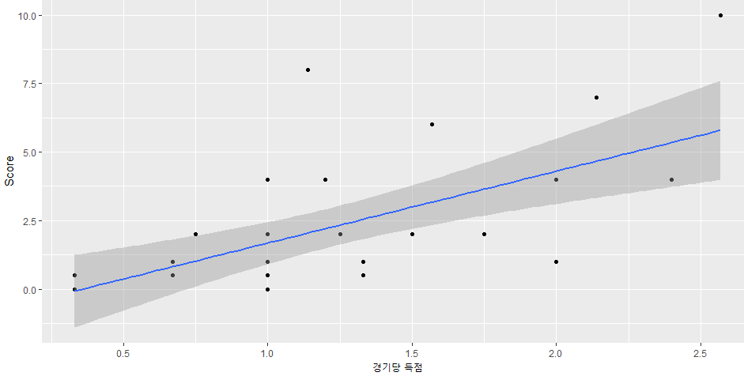
Part 2
브라질 월드컵 – 공격 지표를 활용한 모델
공격지표 – 평균 득점
➊ 단순 선형 회귀 모델
Y : Score
X : 평균 득점
결정 계수 : 0.3813

Slide 24
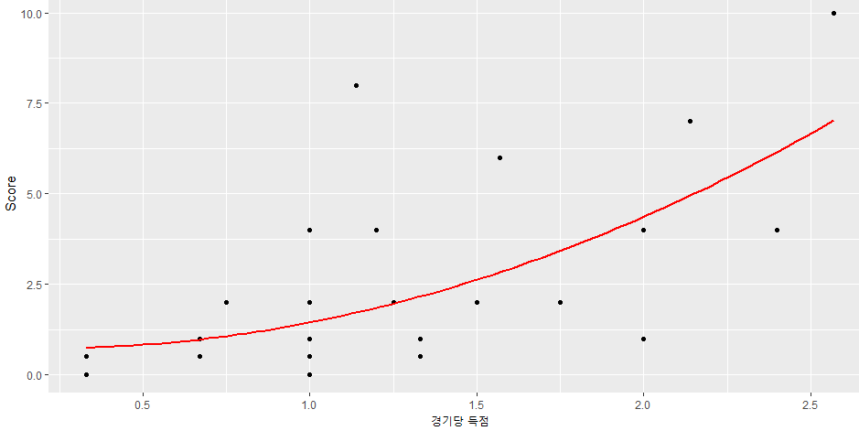
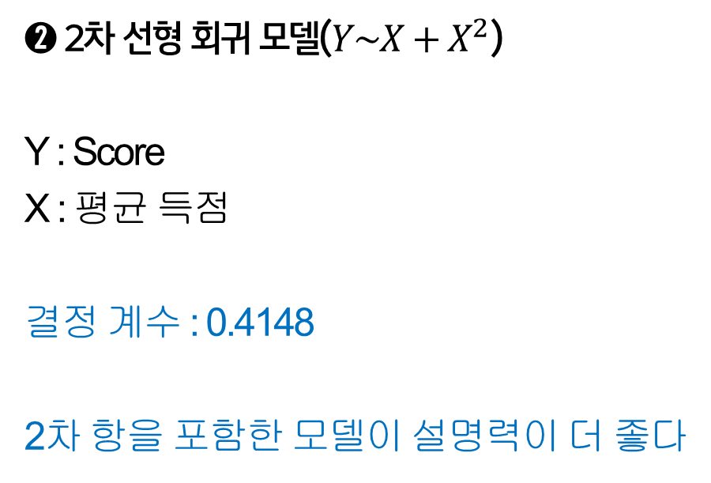
Part 2
브라질 월드컵 – 공격 지표를 활용한 모델
공격지표 - 평균득점
➋ 2차 선형 회귀 모델($Y\sim X+X^{2}$)
Y : Score
X : 평균 득점
결정 계수 : 0.4148
2차 항을 포함한 모델이 설명력이 더 좋다

Slide 25
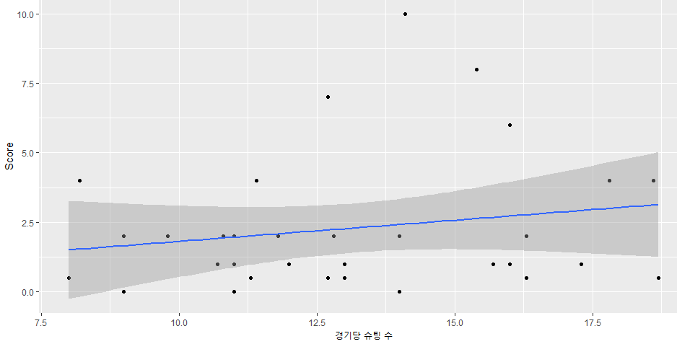
Part 2
브라질 월드컵 – 공격 지표를 활용한 모델
공격지표 – 평균 슈팅 횟수
➊ 단순 선형 회귀 모델
Y : Score
X : 평균 슈팅 횟수
결정 계수 : 0.03519
변수 자체도 유의미하지 않다

Slide 26
Part 2
브라질 월드컵 – 공격 지표를 활용한 모델
공격지표 – AIC 최적모델
➊ Full Model
Y : Score, X : 평균 득점 + 평균 득점^2 + 평균 슈팅 횟수
➋ 후진소거법을 이용한 최적 모델
Y : Score
X : 평균 득점 + 평균 득점^2
AIC : 45.342
결정 계수 : 0.4148

Slide 27
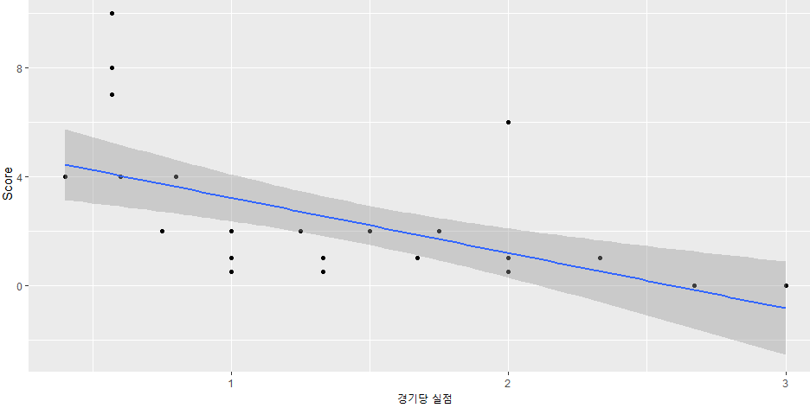
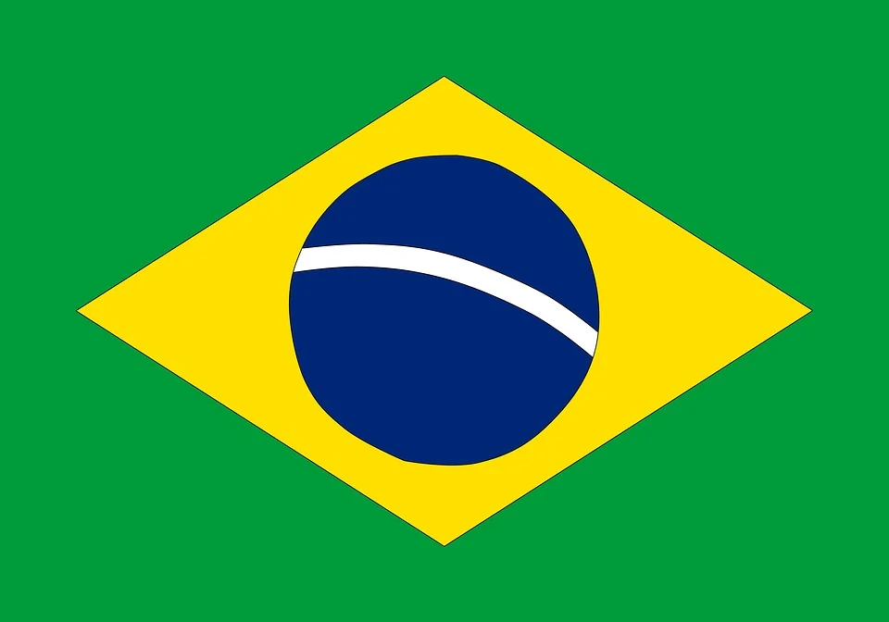
Part 2
브라질 월드컵 – 수비 지표를 활용한 모델
수비지표 – 평균 실점
➊ 단순 선형 회귀 모델
Y : Score
X : 평균 실점
결정 계수 : 0.3582
표시한 Outlier(브라질)을 제외한다면
결정 계수 더 높아질 것

Slide 28
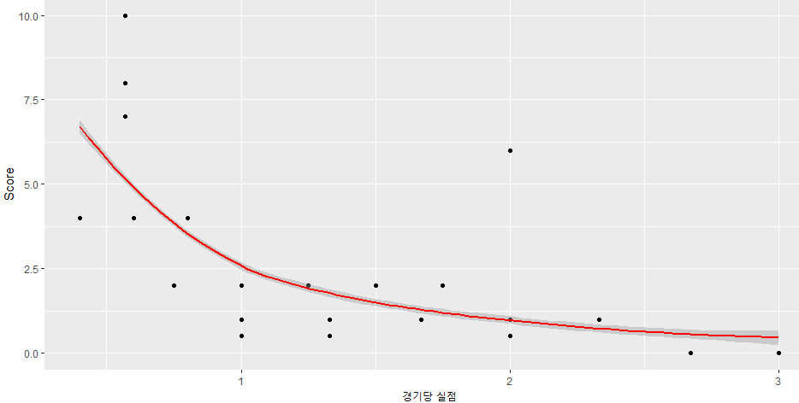
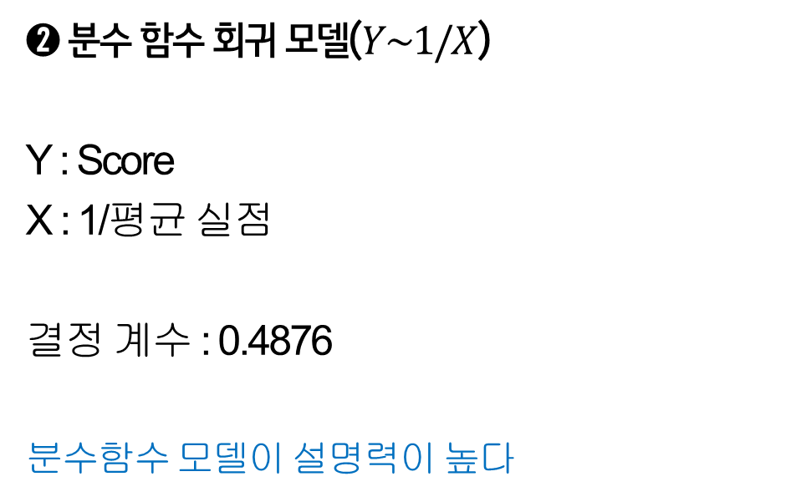
Part 2
브라질 월드컵 – 수비 지표를 활용한 모델
수비지표 – 평균 실점
➋ 분수 함수 회귀 모델($Y\sim 1/X$)
Y : Score
X : 1/평균 실점
결정 계수 : 0.4876
분수함수 모델이 설명력이 높다

Slide 29
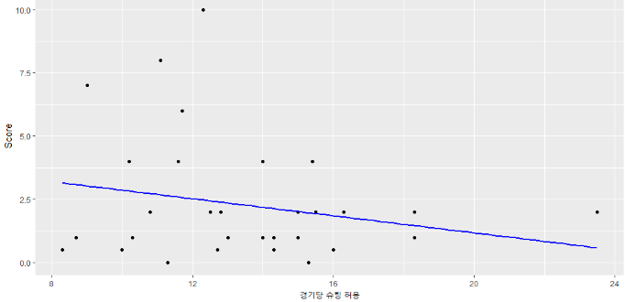
Part 2
브라질 월드컵 – 수비 지표를 활용한 모델
수비지표 – 평균 슈팅 허용
➊ 단순 선형 회귀 모델
Y : Score
X : 평균 슈팅 허용
결정 계수 : 0.04766
변수 자체가 유의미하지 않다

Slide 30
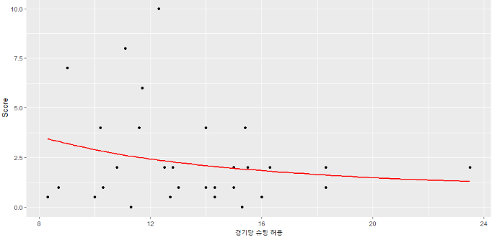
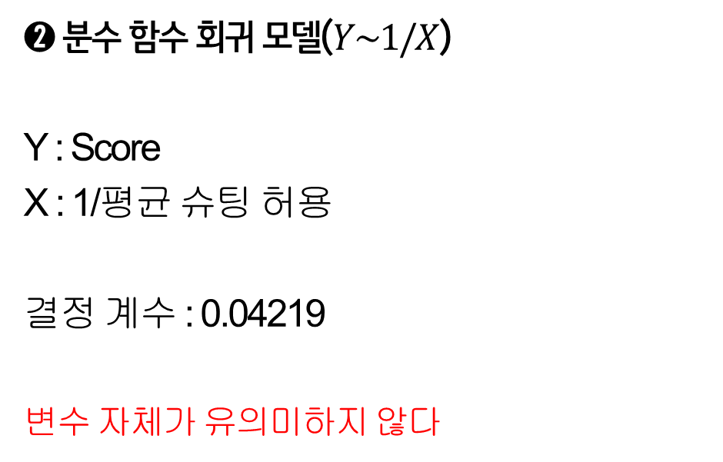
Part 2
브라질 월드컵 – 수비 지표를 활용한 모델
수비지표 – 평균 슈팅 허용
➋ 분수 함수 회귀 모델($Y\sim 1/X$)
Y : Score
X : 1/평균 슈팅 허용
결정 계수 : 0.04219
변수 자체가 유의미하지 않다

Slide 31
Part 2
브라질 월드컵 – 수비 지표를 활용한 모델
수비지표 – AIC 최적모델
➊ Full Model
Y : Score, X : 평균 실점 + 1/평균 실점 + 평균 슈팅 허용 + 1/평균 슈팅 허용
➋ 후진소거법을 이용한 최적 모델
Y : Score
X : 1/평균 실점
AIC : 39.091
결정 계수 : 0.4876

Slide 32
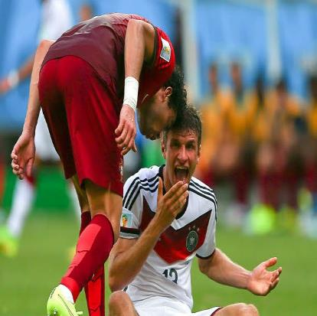
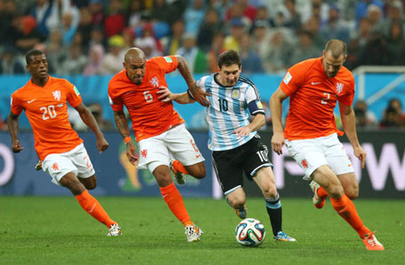
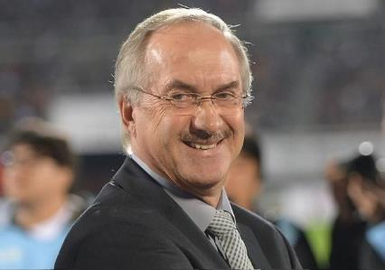
Part 3
2014 월드컵 - 결론
수비의 우세
조별리그에서 탈락 팀 중 스페인, 포르투갈, 대한민국, 카메룬 등은 한 경기에서 4골 이상을 허용했다.
2014년 브라질 월드컵에서는 러시아 월드컵에 비해 AIC, 결정계수를 이용해 공격지표 최적 모델, 수비지표 최적 모델을 비교했을 때 그 차이가 적었음. 그러나 결과적으로 수비지표가 공격지표보다 근소하게 설명력이 나음.
토너먼트에서 좋은 성과를 거두기 위해서는
수비가 공격보다 중요하다.
브라질 제외 8강 이상 진출 팀들은 모두 5~7경기에서 단 4실점 이하를 기록했다.

Slide 33
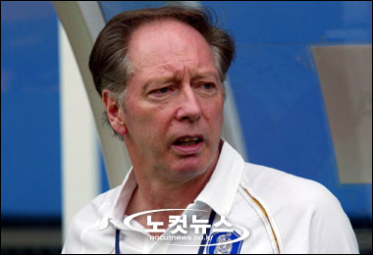
Part 2
2014 월드컵 - 결론
1 vs 1

Slide 34
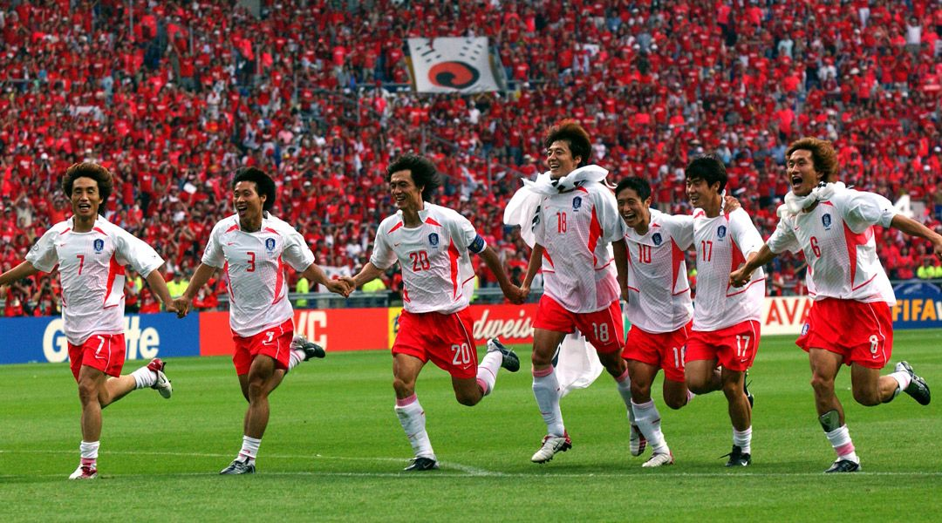
Part 4
결론 + 월드컵 기록들

Slide 35
Part 4
결론 + 월드컵 기록들
공격
VS
수비
공격과 수비 중 애매한 스탠스를 취하는 것보다는 둘 중 하나에 선택과 집중하는 것이 토너먼트의 더 높은 곳까지 진출하는 데에 기여

Slide 36
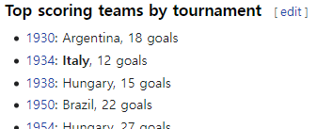
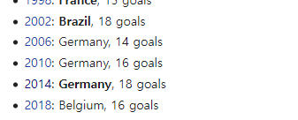
Part 4
결론 + 월드컵 기록들
최다승 우승팀: 2002 브라질 – 7전 전승
최소승 우승팀: 1982 이탈리아 – 4승 3무
1990년 아르헨티나와 2018년 크로아티아는 3번의 연장전과 2번의 승부차기를 통해 결승전에 진출했다. 단, 두 팀 모두 준우승에 그쳤다.
1990년 아일랜드는 승리 없이 8강까지 진출했다.
최다 득점&최다 실점 팀: 1954 서독 – 우승, 25득점 14실점
최소 득점 우승팀: 2010 스페인 - 8득점
최소 실점 우승팀: 1998 프랑스, 2006 이탈리아, 2010스페인 - 2실점
최고 득실차: 2002 브라질, 2014 독일 - +14
승무패 관련 기록
득실점 관련 기록
2002년 브라질, 2014년 독일처럼 압도적인 공수 밸런스로 우승을 차지한 팀도 있지만 1954년 서독처럼 본프레레의 정신으로 우승한 팀도 존재.
7경기 동안 2실점만 기록하는 단단한 수비로 우승한 경우도 3번이나 되고 무승부로만 8강까지 간 사례도 존재.
전 포지션에 뛰어난 전력이 갖추어지지 않은 이상 확실한 팀 컬러를 갖고 공격∙수비 중 하나에 특화하는 것이 좋은 성적에 기여한다.
정리
득실점 관련 기록
21개의 대회 중 최다 득점 팀이 우승한 경우는 절반보다 적은 9번 밖에 되지 않았다.

Slide 37
Part 4
결론 + 월드컵 기록들
최다승 우승팀: 2002 브라질 – 7전 전승
최소승 우승팀: 1982 이탈리아 – 4승 3무
1990년 아르헨티나와 2018년 크로아티아는 3번의 연장전과 2번의 승부차기를 통해 결승전에 진출했다. 단, 두 팀 모두 준우승에 그쳤다.
1990년 아일랜드는 승리 없이 8강까지 진출했다.
승무패 관련 기록

Slide 38
Part 4
결론 + 월드컵 기록들
최다 득점&최다 실점 팀: 1954 서독 – 우승, 25득점 14실점
최소 득점 우승팀: 2010 스페인 - 8득점
최소 실점 우승팀: 1998 프랑스, 2006 이탈리아, 2010스페인 - 2실점
최고 득실차: 2002 브라질, 2014 독일 - +14
득실점 관련 기록

Slide 39
Part 4
결론 + 월드컵 기록들
득실점 관련 기록
21개의 대회 중 최다 득점 팀이 우승한 경우는 절반보다 적은 9번 밖에 되지 않았다.

Slide 40
Part 4
결론 + 월드컵 기록들
2002년 브라질, 2014년 독일처럼 압도적인 공수 밸런스로 우승을 차지한 팀도 있지만 1954년 서독처럼 본프레레의 정신으로 우승한 팀도 존재.
7경기 동안 2실점만 기록하는 단단한 수비로 우승한 경우도 3번이나 되고 무승부로만 8강까지 간 사례도 존재.
전 포지션에 뛰어난 전력이 갖추어지지 않은 이상 확실한 팀 컬러를 갖고 공격∙수비 중 하나에 특화하는 것이 좋은 성적에 기여한다.
정리

Slide 41

Part 5,
누가 정답인가?
조 본프레레 | Question | 울리 슈틸리케
8강 | 아시안 컵 최고 성적 | 준우승
50% (3승 1무 2패) | 월드컵 최종 예선 승률 | 50% (4승 1무 3패)
1승 3무 1패 | 월드컵 진출국 상대 전적 | 1승 1무 5패
독일전 3:1 승 | 월드컵 우승국 (독일, 스페인 등) 상대 전적 | 스페인전 1:6 패

Slide 42
Part 5
누가 정답인가?
3 vs 2

Slide 43

?
본프레레 승

Slide 44

Q&A

